Slide 1


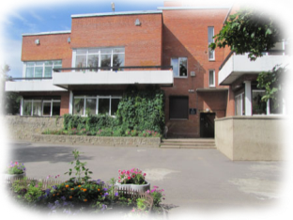
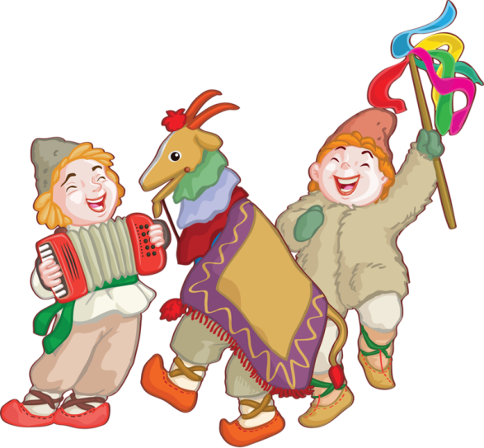

«Святки-Колядки»
для воспитанников подготовительной группы «Искорки» ГБДОУ детский сад № 4
с участием
воспитанников группы «Подсолнушки» ГБДОУ детский сад № 17 Кронштадтского
района Санкт-Петербурга
Кронштадт
2017 год

Slide 2

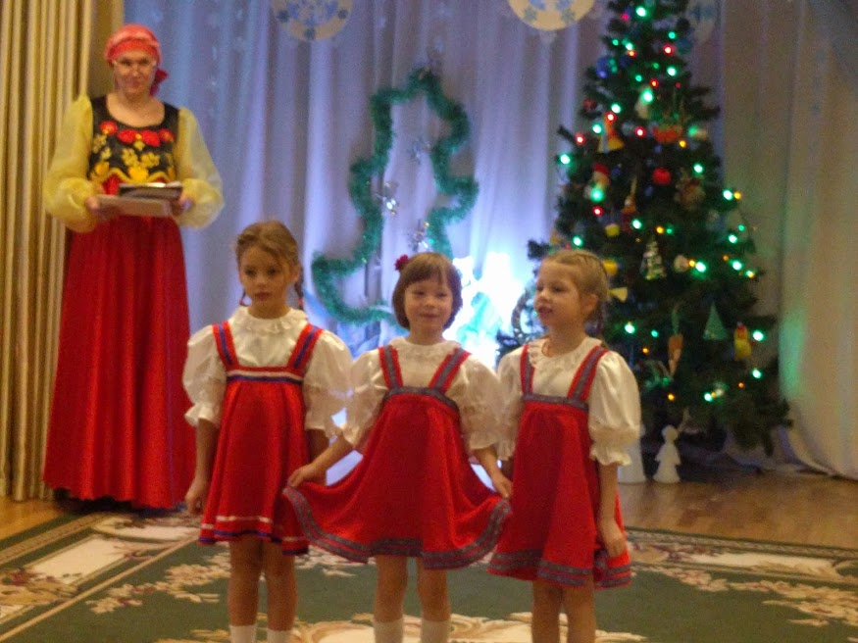
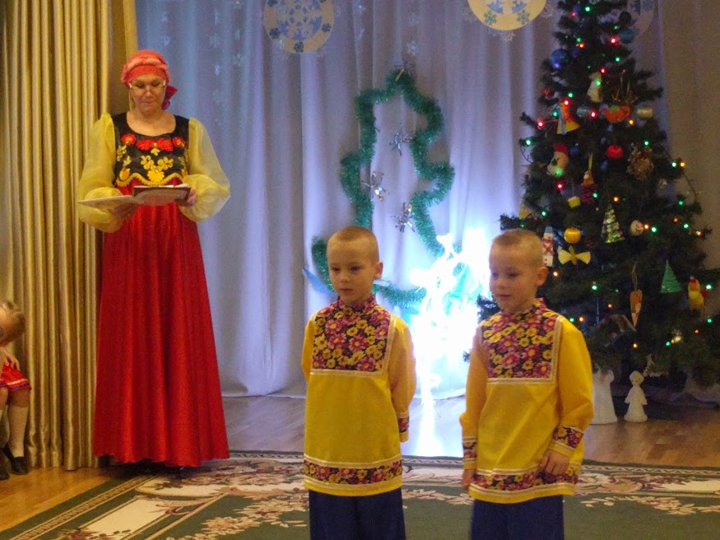
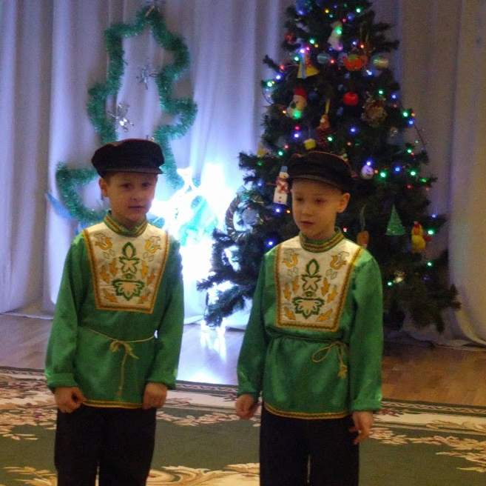
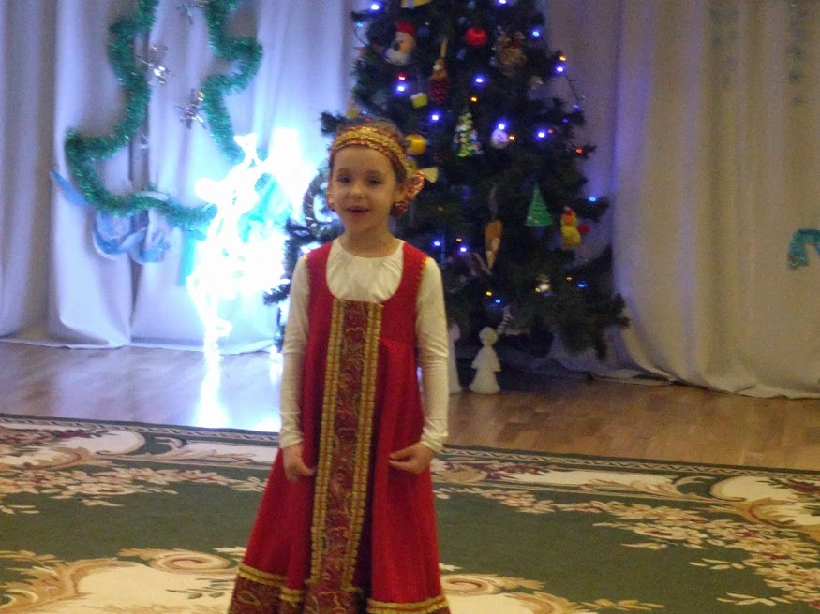
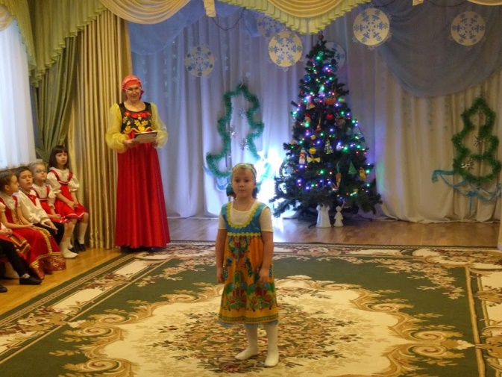
Всех зовем на наши святки!
Ждут вас игры и загадки,
Ждут всех песни, пляски, смех,
Шуток хватит здесь на всех!

Slide 3
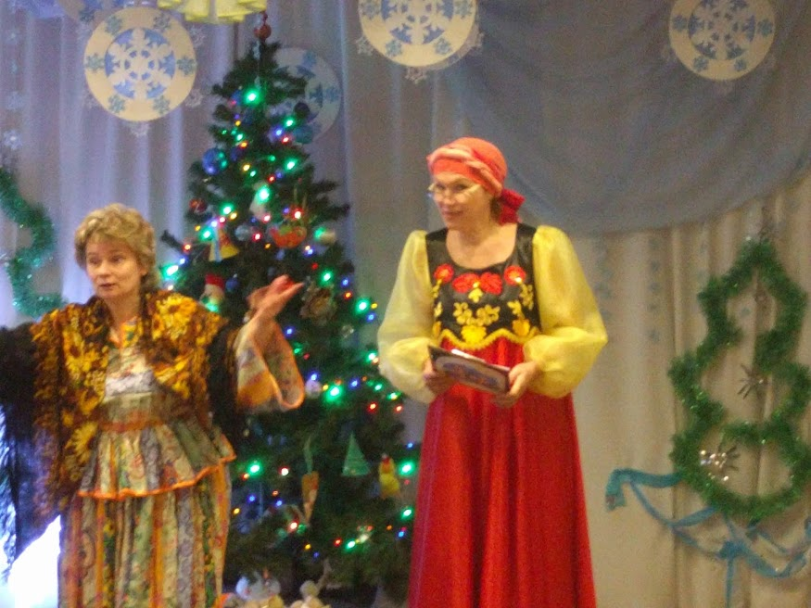
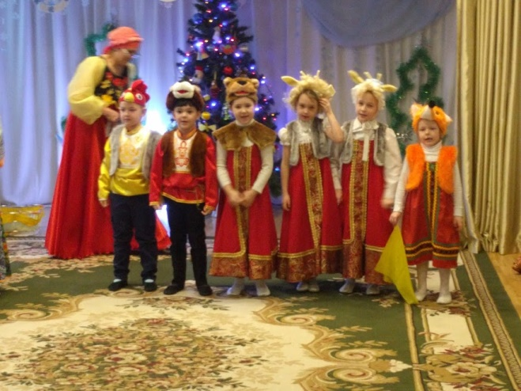
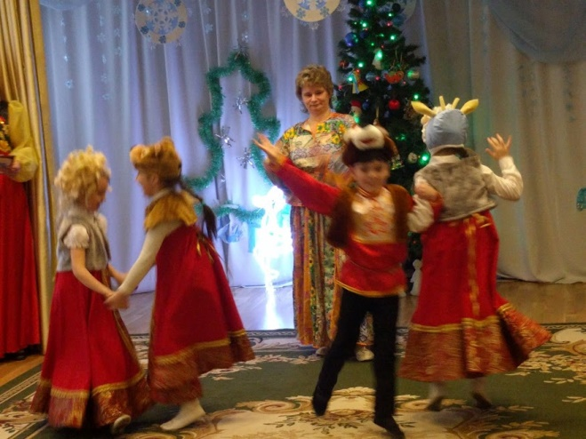
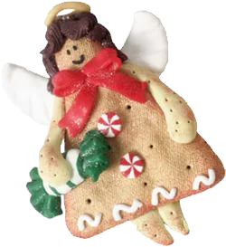
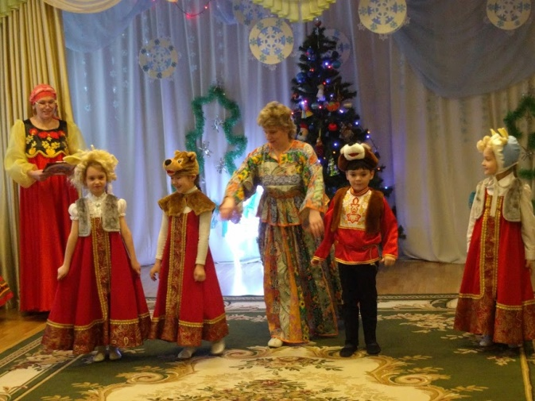
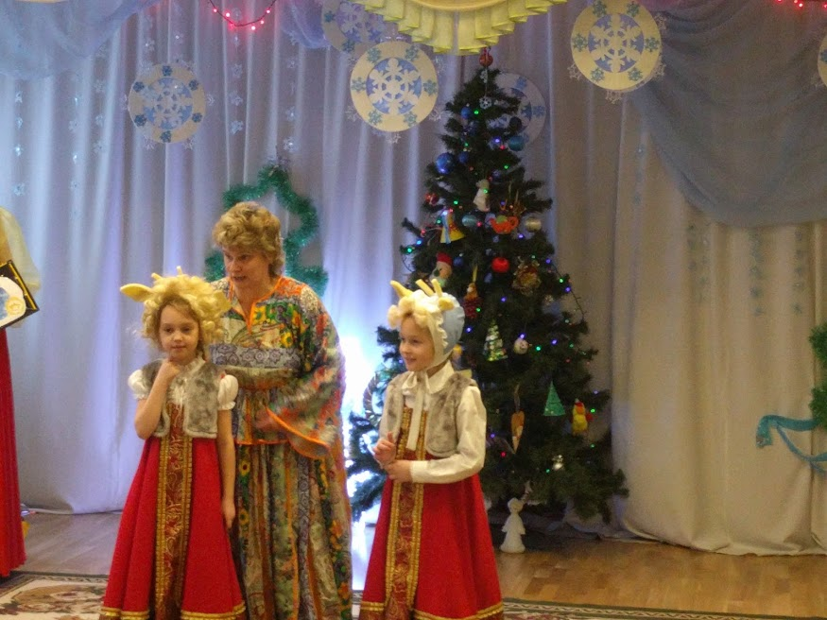
Наряжались и шутили,
Праздник ждали и любили.
Так давайте же сейчас
Встретим Коляду у нас.

Slide 4
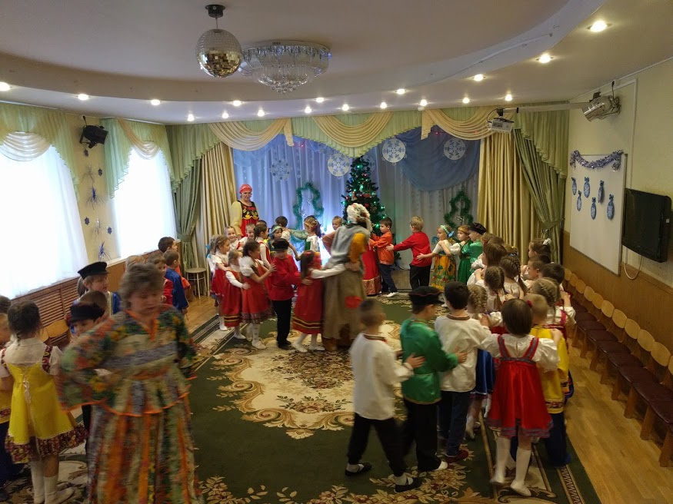
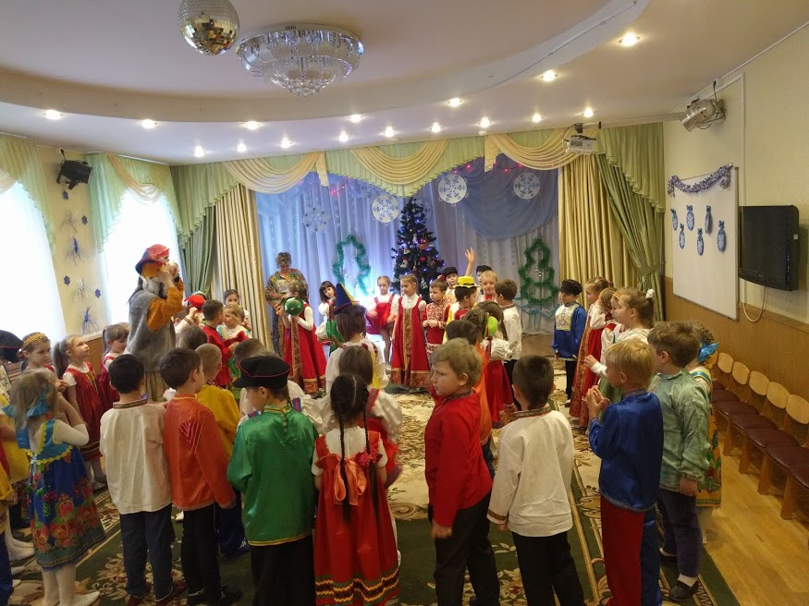
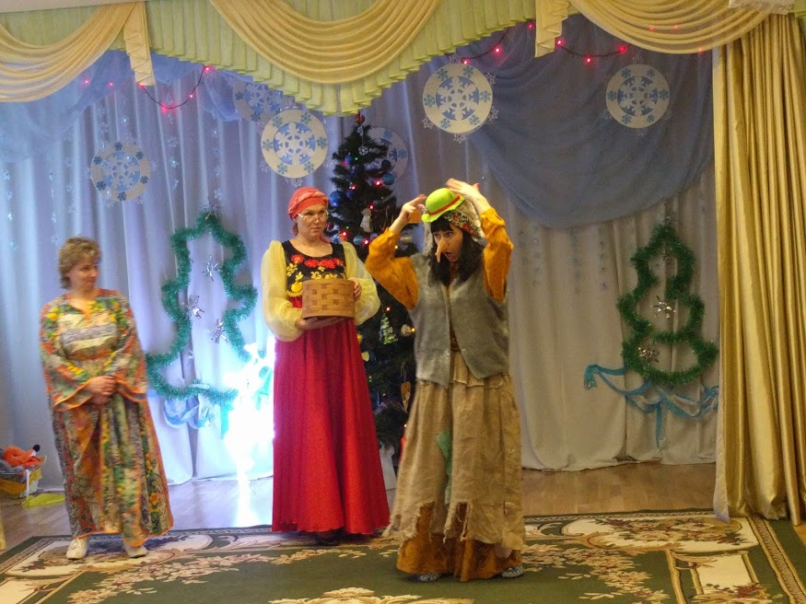
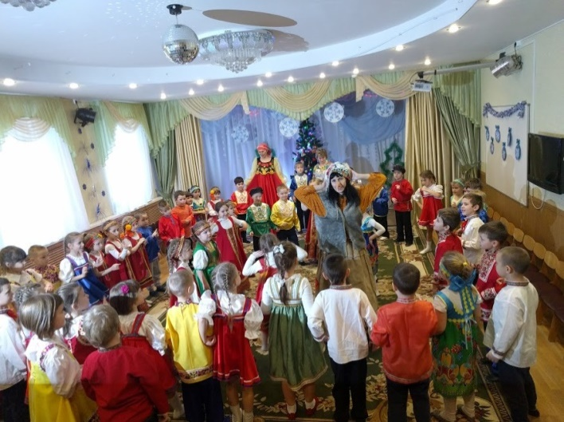
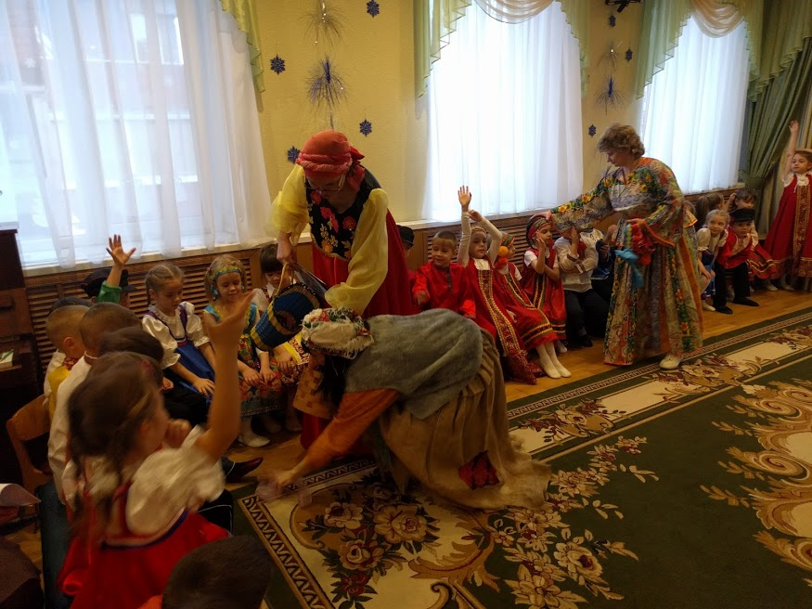
Я – Бабулечка лесная, обожаю всех пугать,
Но не бойтесь меня детки, вас не буду обижать
Ух, какие здесь девицы, раскрасавицы-сестрицы,
Добры молодцы кругом.

Slide 5
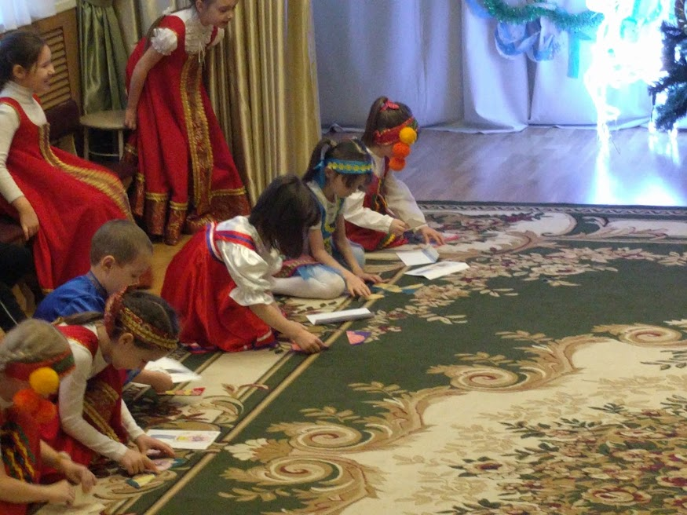
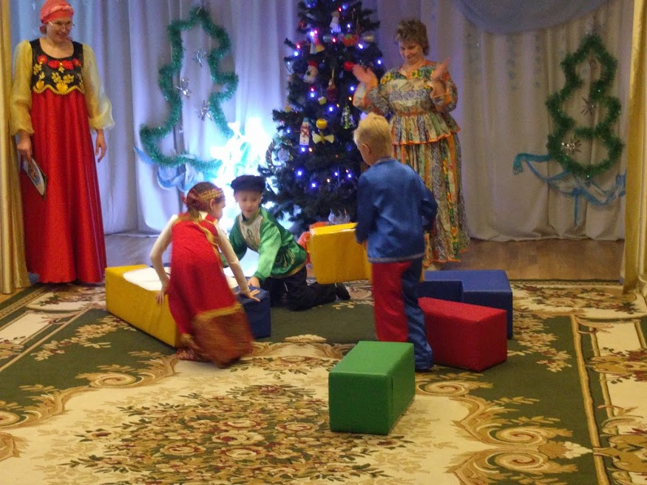
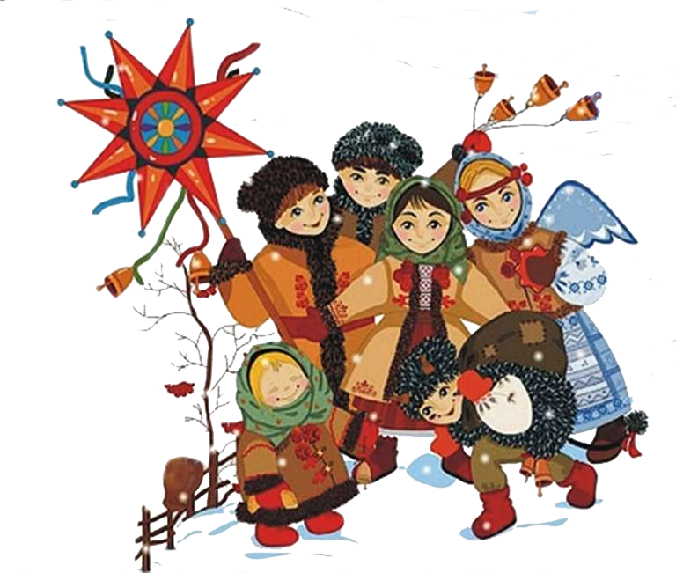
Праздник этот самый длинный,
Он веселый и старинный,
Наши бабушки и деды
Веселились две недели.

Slide 6
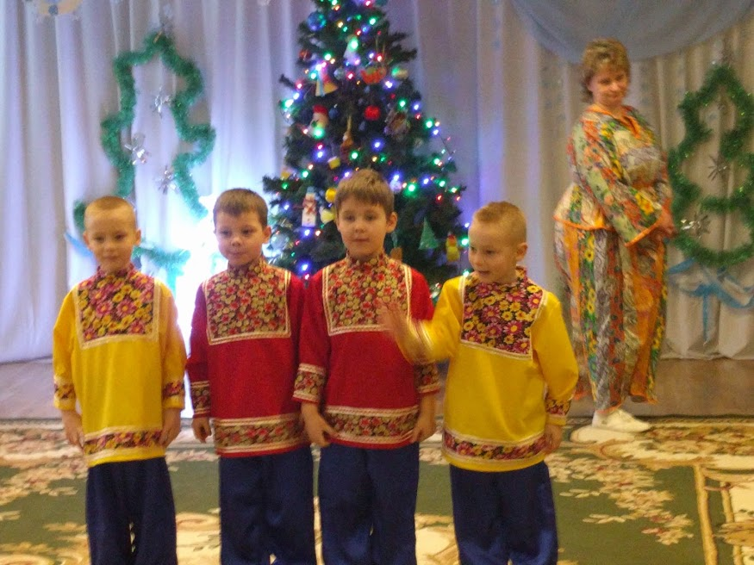
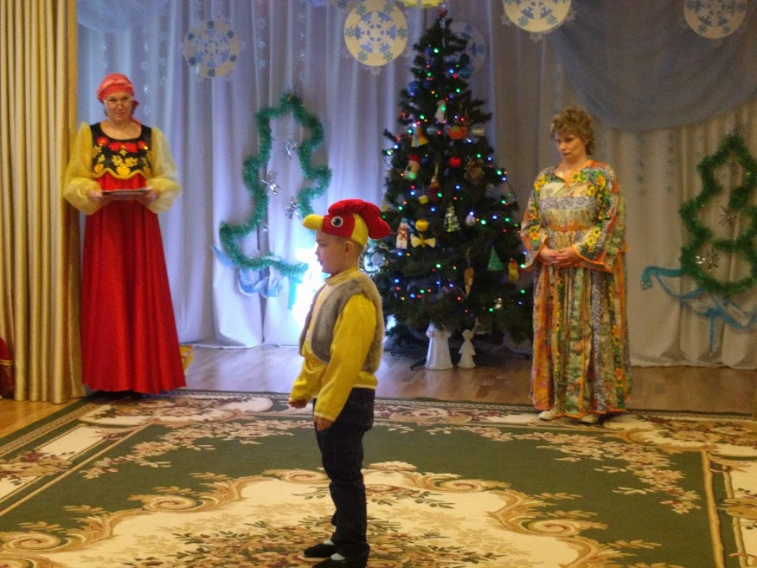
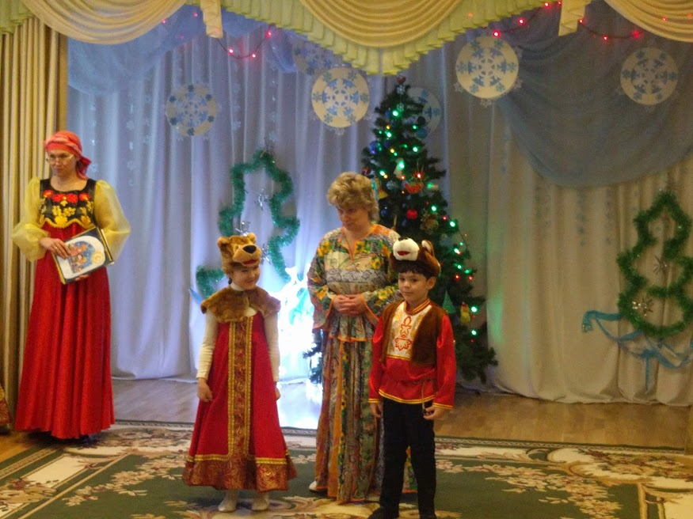
Вот помчался во весь дух
Расфуфыренный петух,
Душегрейка на меху,
Знай, кричит: Кукареку!

Slide 7

Всех не спеть нам добрых песен,
Добрых слов всех не сказать
Праздник наш прошел на славу,
В Святки любо поиграть!

